Slide 1
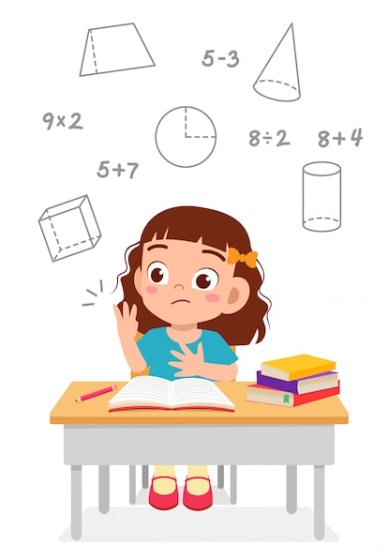
Математика
1 клас
Розділ V.
Числа 11-20
Урок 91
Обчислення виду 13 + 2

Slide 2
Організація класу. Вправа «Криголам»
Яким ви уявляєте
наш урок?
Успіх, усмішка, уважність.
У
Без чого не можна обійтися на уроці?
Розуміння, руху, роботи.
Р
Ознайомлення, організованість.
О
Що вона нам несе?
Які наші очікування від уроку?
Користь.
К

Slide 3
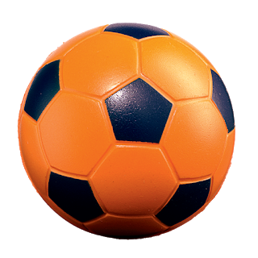
Гра з м'ячиком
0 дес.
1 од.
1 дес.
8 од.
1 дес.
5 од.
1 дес.
3 од.
2 дес.
13
15
1
20
18

Slide 4
Вправа «Числові пірамідки»
Заповніть числові «пірамідки». Кожне невідоме число є сумою двох чисел, розташованих нижче.
10
8
5
4
6
3
1
2
3
4
0
6

Slide 5
Вправа «Числові пірамідки»
Заповніть числові «пірамідки». Кожне невідоме число є сумою двох чисел, розташованих нижче.
16
9
6
6
3
10
5
5
1
6
0
3

Slide 6
Сьогодні
27.02.2024
Підготовчі вправи. Вправа «Числові пірамідки»
Заповніть числові «пірамідки».
Кожне невідоме число є сумою двох чисел, розташованих нижче.
19
7
4
10
9
3
3
0
4
6
4
5

Slide 7
Познач відповідний приклад
Було — 5 лисичок. Побігли — 3. Залишилося — ?
5 – 3 = 2
5 + 3 = 8

Slide 8
Познач відповідний приклад
Було — 3 ведмедики. Прибігли — 2. Стало — ?
3 – 2 = 1
3 + 2 = 5

Slide 9
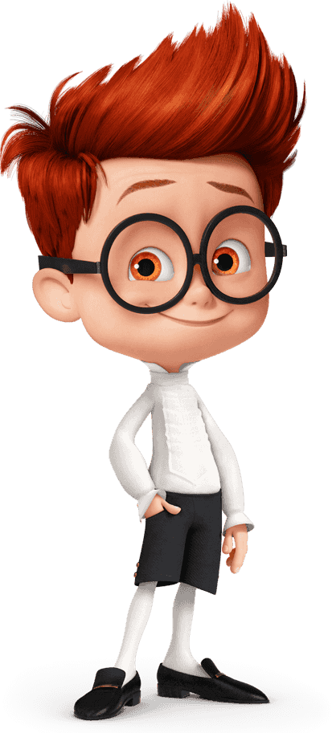
Повідомлення теми та завдань уроку
Запиши круглі двоцифрові числа в порядку зростання.
Запиши числа другого десятка в порядку спадання.
Сьогодні на уроці ми будемо додавати та порівнювати числа. Складати та розв'язувати задачі різних типів.
10 20 30 40 50 60 70 80 90 100
20 19 18 17 16 15 14 13 12 11

Slide 10
Одиниці додаємо до одиниць
3 + 2 = 5
3 + 2 = 5
13 + 2 = 15
13 + 2 = 15
Підручник.
Сторінка
84

Slide 11
Виконай обчислення за числовим променем
+ 3
+ 3
0
5
10
15
20
5 + 3 =
8
15 + 3 =
18
Підручник.
Сторінка
84

Slide 12
Обчисли
16
13 + 3 =
16
13 + 3 13
>
18
<
15 + 4 =
19
16 + 2 20
19
16 + 2 =
18
15 + 4 17
>
16
11 + 7 =
<
18
11 + 5 18
Підручник.
Сторінка
84

Slide 13
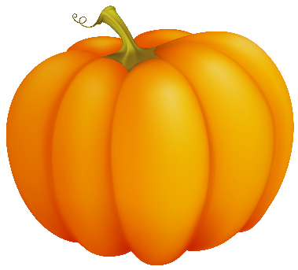
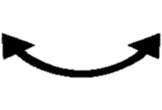
Сформулюй умову та розв’яжи задачу
Г –
А –
?
На ?
12 кг
2 кг
Яка маса ананаса й гарбуза разом?
( )
На
( )
Що важче — ананас чи гарбуз? На скільки кілограмів важче?
Відповідь: 14 разом.
Підручник.
Сторінка
82
На 10 важче.

Slide 14
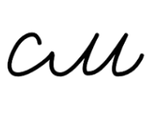
Будую відрізки
Побудуй два відрізки: один — на 1 см довший за даний,
а другий — на 10 см коротший від даного.
Підручник.
Сторінка
83

Slide 15
Будую відрізки
Побудуй два відрізки: один — на 1 см довший за даний, а другий — на 10 см коротший від даного.
Підручник.
Сторінка
83

Slide 16
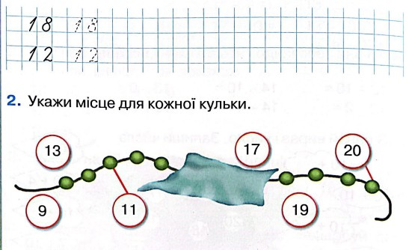
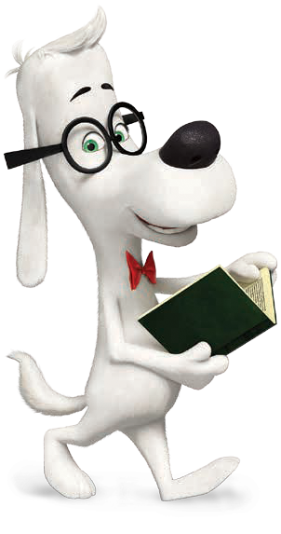
Робота в зошиті
Напиши за зразком
Сторінка
16

Slide 17
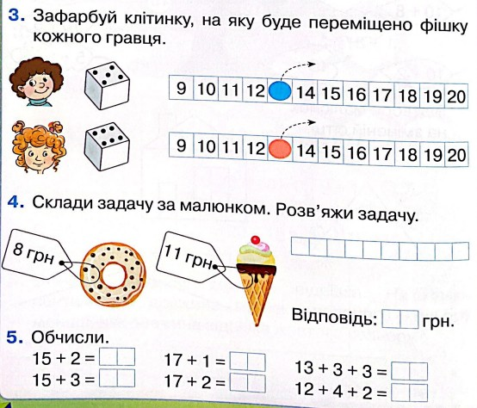
Робота в зошиті
Сторінка
16

Slide 18
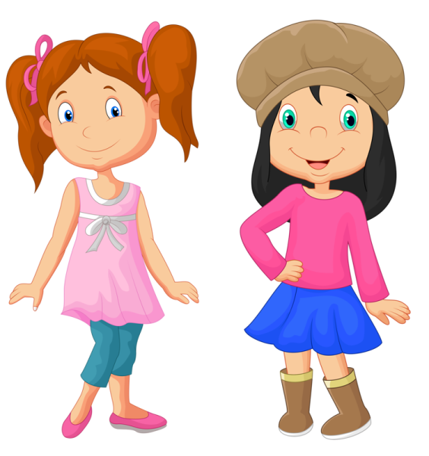
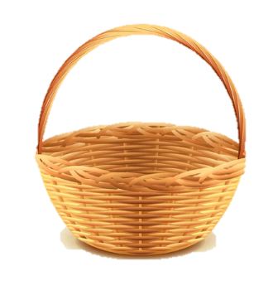
Логічна задача
Як поділити між двома дівчатками яблука так, щоб одне яблуко залишилося у кошику?
Підручник.
Сторінка
84

Slide 19
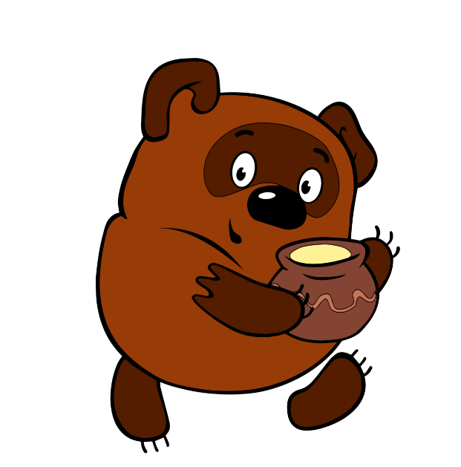
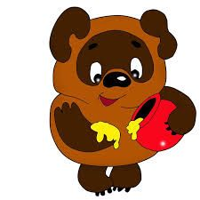
Розв'язування логічної задачі
Вінні-Пух ніс віслючкові Іа-Іа глек з 12 л меду. Після того, як Вінні розкрив глек і подивився на мед, його на 2 л поменшало. Коли ведмедик понюхав мед, його поменшало ще на 3 л. А коли Вінні покуштував, чи не зіпсувався, бува, мед, то меду не лишилося зовсім. Скільки меду потрібно було Пухові, аби покуштувати, чи не зіпсувався він?
12 л
– 2 л
– 3 л
? л
= 0 л

Slide 20
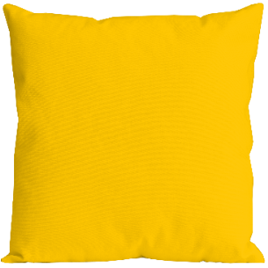
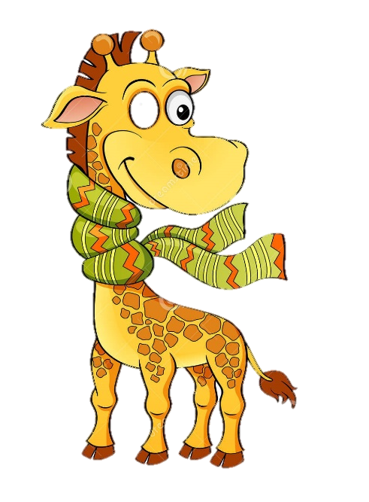
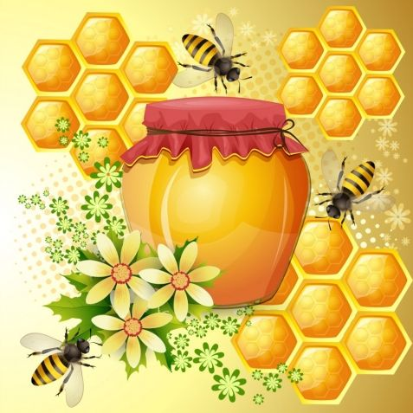
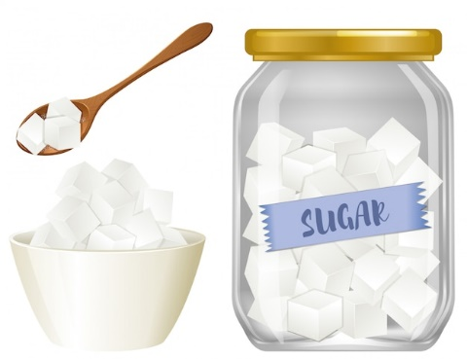
Робота з асоціативною схемою «Чим корисний мед?»
Зміцнює імунітет (горішок)
Нормалізує сон (подушка)
Пом’якшує горло (жирафа)
Заряджає енергією (батарейка)
Замінник цукру (цукор)

Slide 21
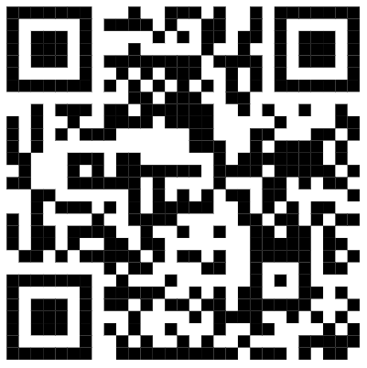
Online завдання
Відскануй QR-код або натисни жовтий круг!

Slide 22
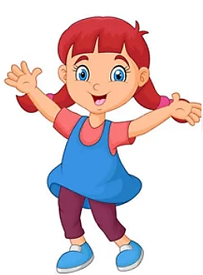
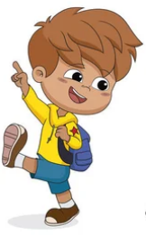
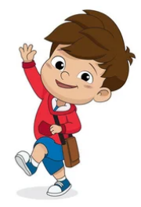
Рефлексія
Цеглинку лего підійміть, зустріч нашу оцініть.
Все було легко!
Я дуже втомився!
Було цікаво!
У мене все вийшло!
Було складно!

